Slide 1

Měření charakteristiky radiálního čerpadla
Vysoká škola technická a ekonomická v Českých Budějovicích
Autor bakalářské práce: Ondřej Novotný
Vedoucí bakalářské práce: Ing. Jan Kolínský, Ph.D.
Oponent bakalářské práce: Ing. Ján Majerník, PhD.

Slide 2
Důvody k řešení daného problému
Zájem o problematiku
Aplikace znalostí získaných během studia do praxe

Slide 3
Cíl práce
Stanovení charakteristiky čerpadla
Úvod do tématu proudění
Stručný přehled čerpadel
Metody pro měření tlaku a průtoku
Návrh a sestavení experimentální dráhy
Měření tlaku a průtoku pro různá napětí
Vyhodnocení výsledků

Slide 4
Teoretická část:
Proudění kapalin
Čerpadla
Měření tlaku a průtoku
Aplikační část:
Návrh a sestavení měřící trasy
Měření charakteristiky pro různá napětí
Vyhodnocení výsledků

Slide 5
Použité metody
Sběr, shromažďování a zpracování dat z odborné literatury
Sběr dat měřením
Vyhodnocení získaných dat

Slide 6
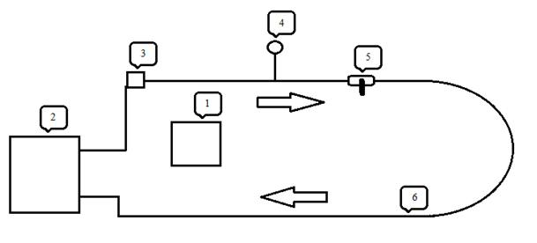
Schéma měřící trasy

Slide 7
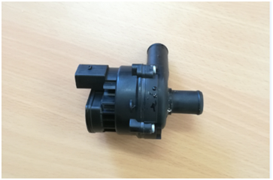
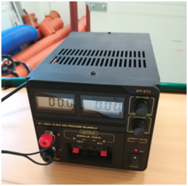
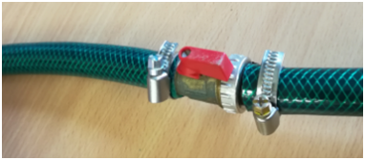
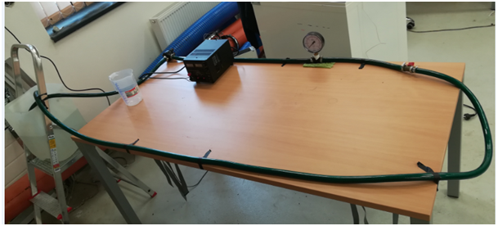
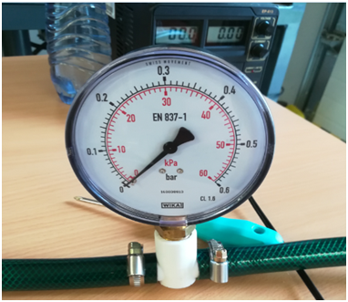
Ventil pro regulaci tlaku
Radiální čerpadlo Bosch
Zdroj stejnosměrného napětí
Trubicový tlakoměr připevněný na hadici
Experimentální měřící trasa

Slide 8
Dosažené výsledky
Napětí | Q (l/s) | ∆P (kPa) | Ampér (A) | čas měření (s) | Q za 10 s (l)
8V | 0,188 | 6 | 0,72 | 10 | 1,88
 | 0,16 | 7 | 0,71 | 10 | 1,6
 | 0,129 | 8 | 0,7 | 10 | 1,29
 | 0,092 | 9 | 0,69 | 10 | 0,92
 | 0,052 | 10 | 0,68 | 10 | 0,52
 | 0 | 11 | 0,67 | 10 | 0
Napětí | Q (l/s) | ∆P (kPa) | Ampér (A) | čas měření (s) | Q za 10 s (l)
14V | 0,248 | 10 | 0,91 | 10 | 2,48
 | 0,225 | 11 | 0,9 | 10 | 2,25
 | 0,218 | 12 | 0,89 | 10 | 2,18
 | 0,19 | 13 | 0,88 | 10 | 1,9
 | 0,18 | 14 | 0,87 | 10 | 1,8
 | 0,148 | 15 | 0,86 | 10 | 1,48
 | 0,137 | 16 | 0,85 | 10 | 1,37
 | 0,105 | 17 | 0,84 | 10 | 1,05
 | 0,086 | 18 | 0,83 | 10 | 0,86
 | 0,04 | 19 | 0,82 | 10 | 0,4
 | 0 | 20 | 0,81 | 10 | 0

Slide 9
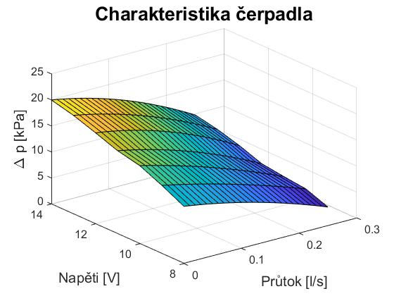
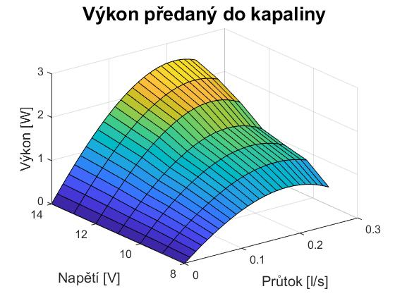

Slide 10
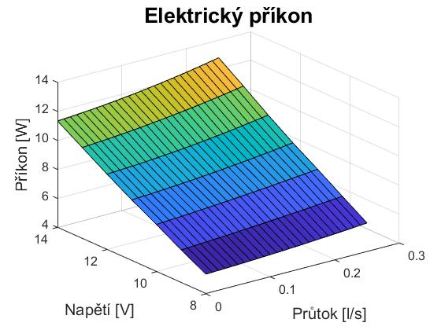
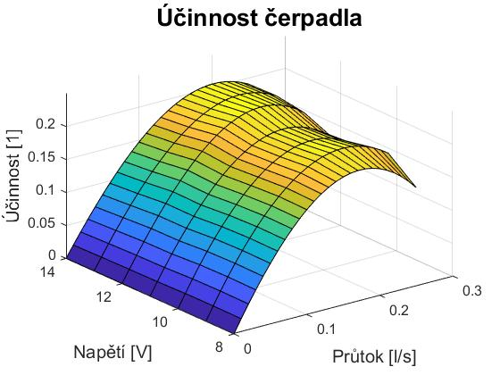

Slide 11
Přínos práce
Zjištění výkonové charakteristiky radiálního čerpadla
Možnost úprav a dalšího použití experimentální tratě
Využití experimentální tratě k praktickým ukázkám při výuce na VŠTE

Slide 12
Návrhy opatření
Lepší postavení a fixace jednotlivých komponentů
Zlepšení tuhosti trasy
Použití průtokoměru

Slide 13
Závěrečné shrnutí
Úvod do potřebné teorie
Návrh a sestavení trasy
Měření hodnot
Vyhodnocení výsledků
Návrhy opatření

Slide 14
Otázky oponenta
Je navrhnutá meracia sústava, resp. metodika merania aplikovateľná i na iné druhy čerpadiel, nie len na typ čerpadla použitého v experimente?

Slide 15
Děkuji za pozornost

